Slide 1
Dalby-20 Glöggmingel 5e december
2024 Sammanfattning
Aktiviteter
Hemsida – Utskick
2025 planering
Årshjul
Ekonomi
BRF Dalby-20
Vision

Slide 2
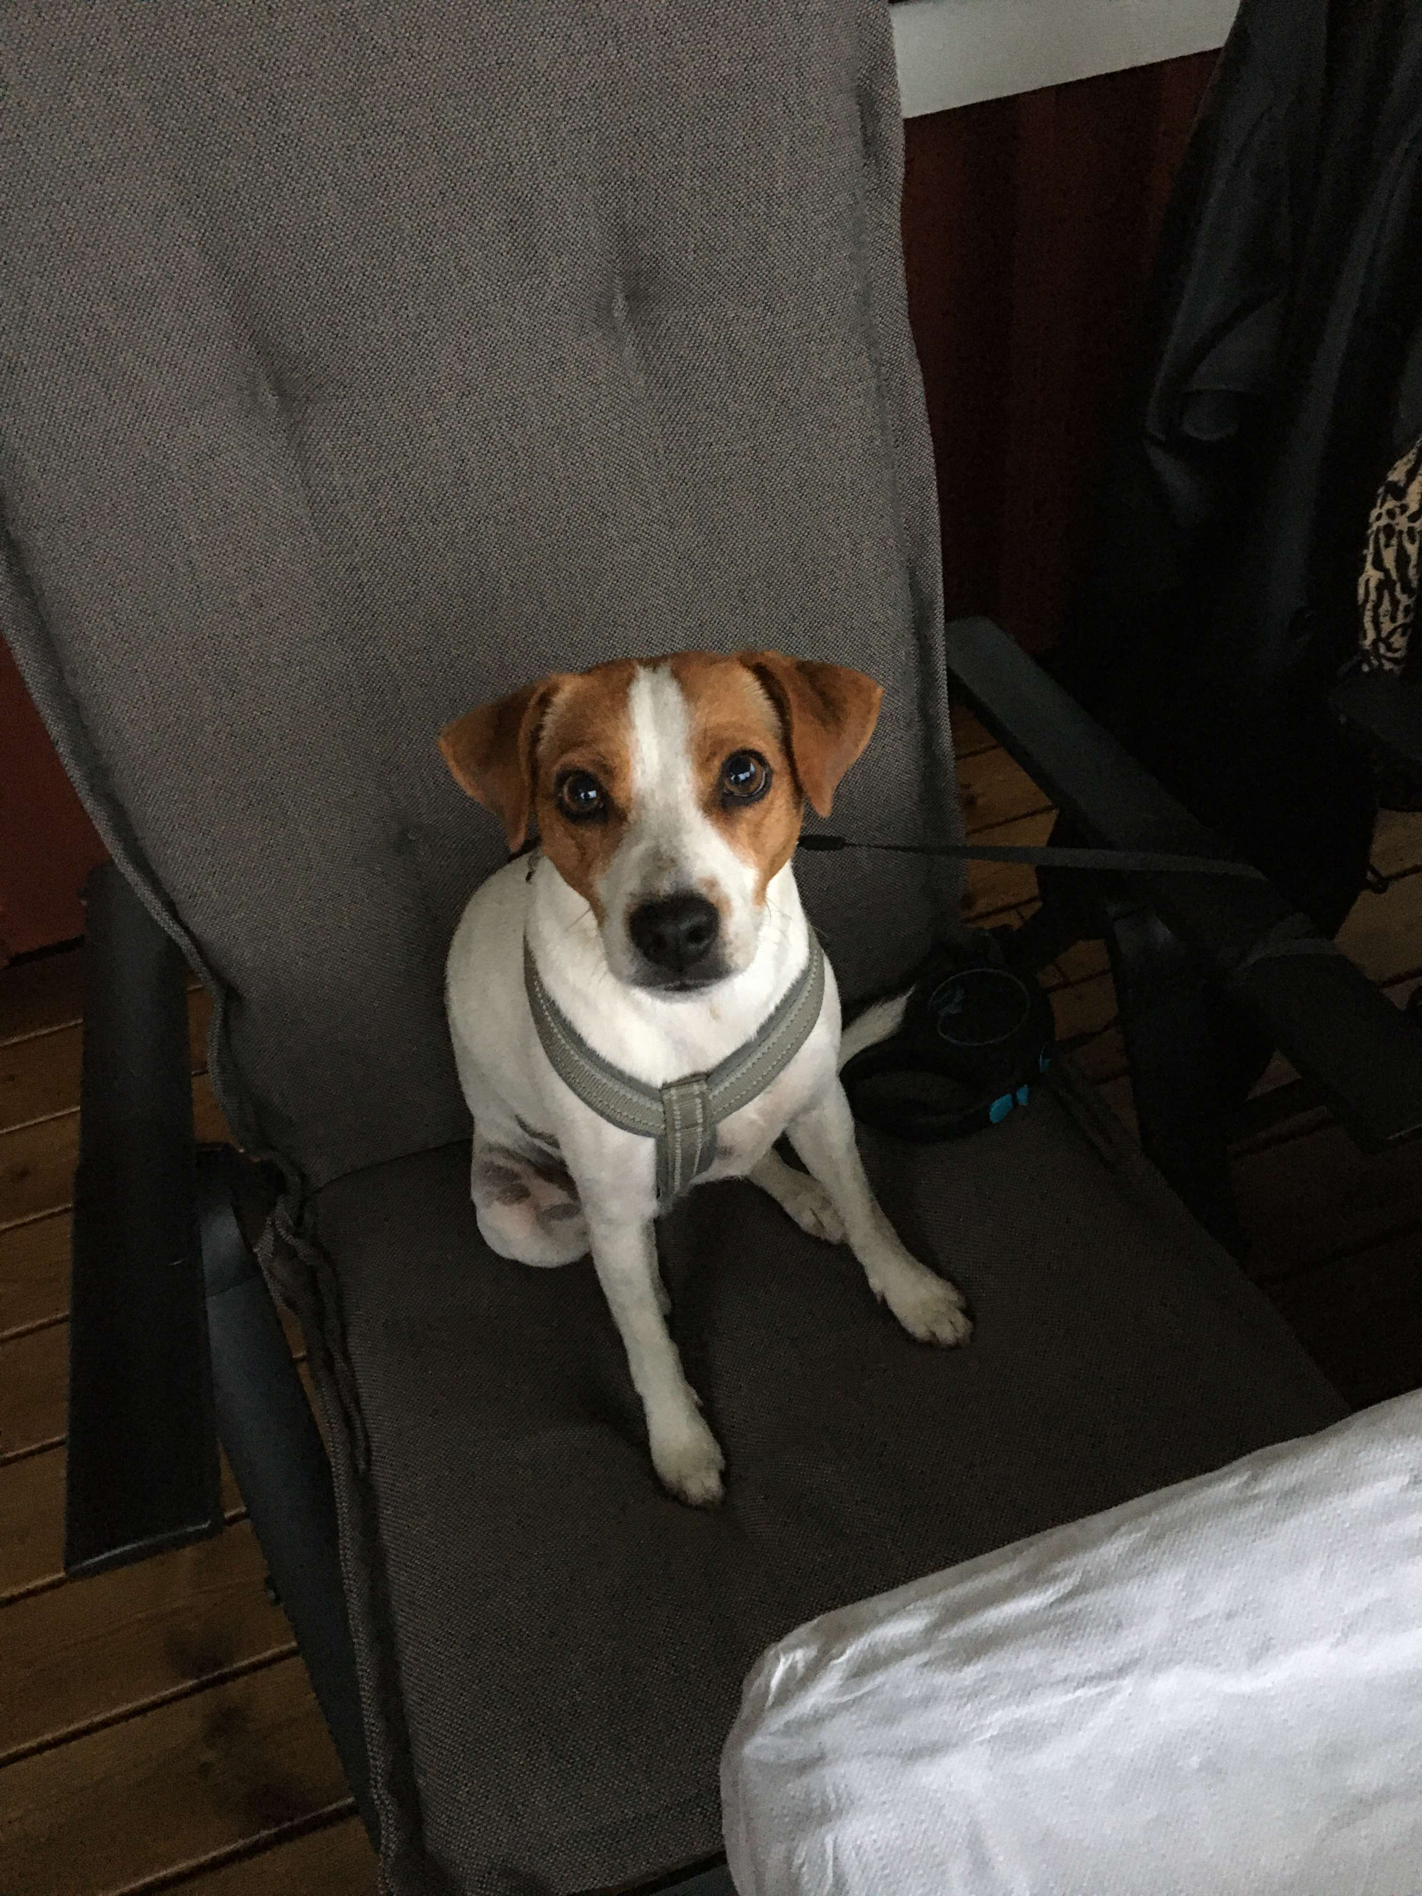
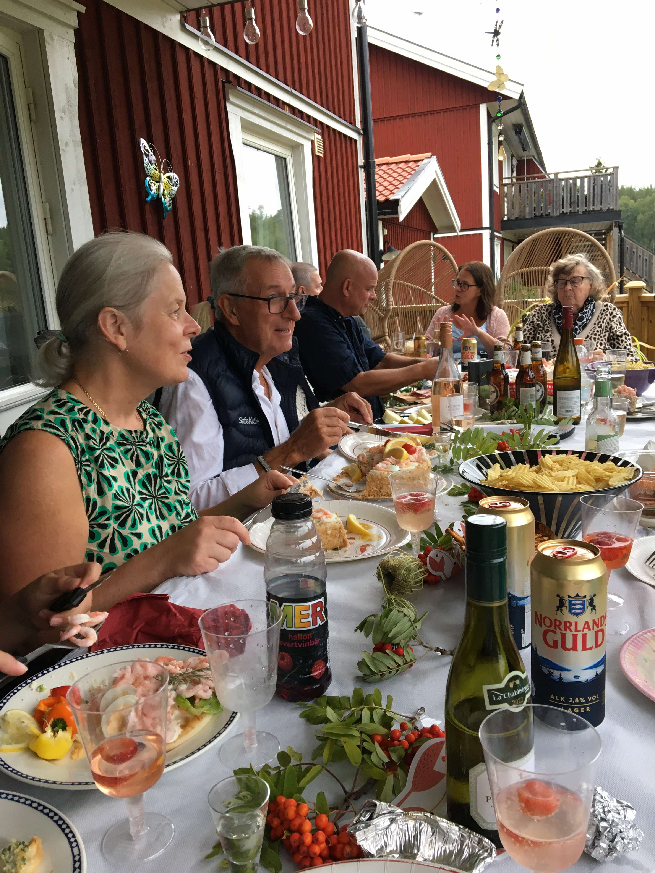
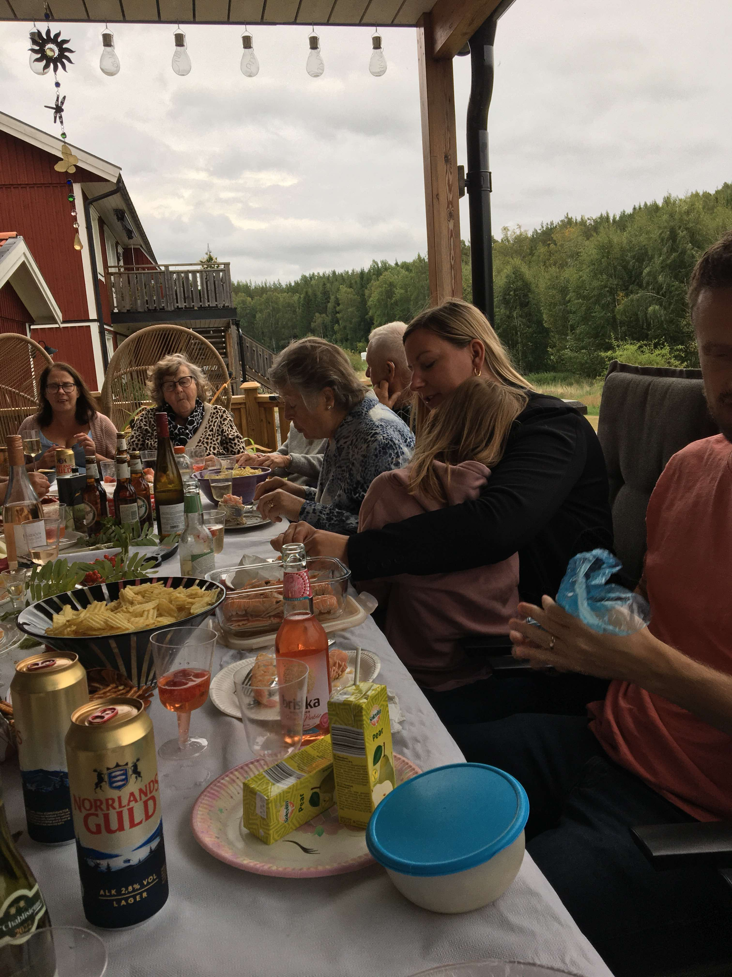
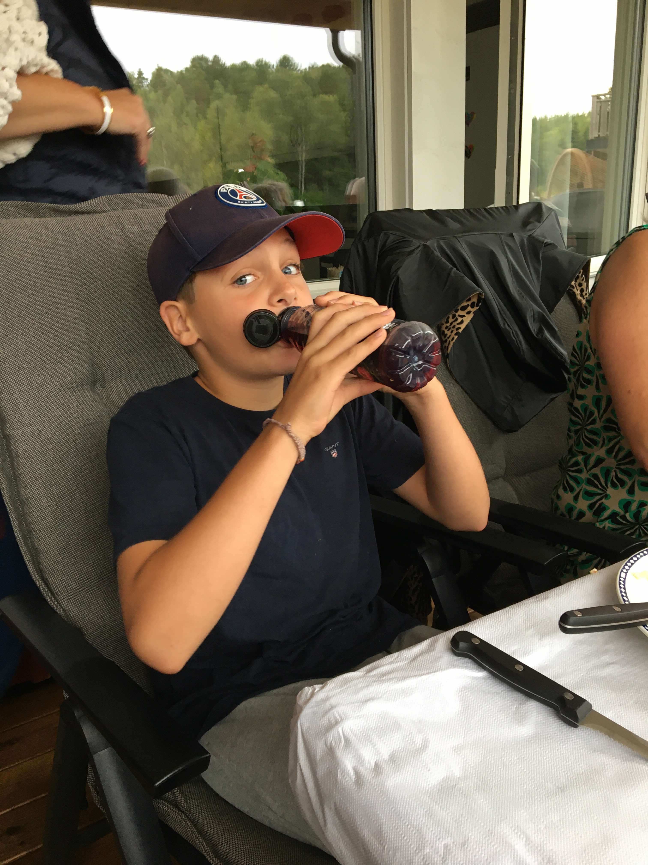
2024 Sammanfattning
Aktiviteter
Fixardag
Årsmöte
Kräftskiva

Slide 3
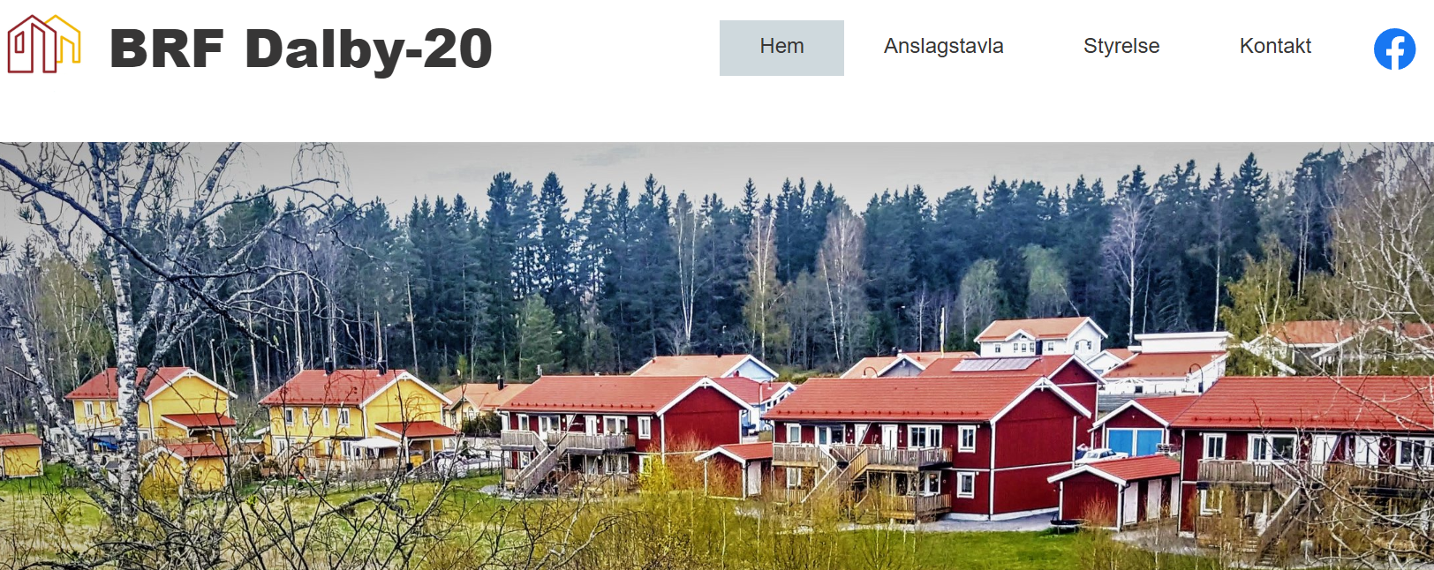
2024 Sammanfattning
Hemsida: https://dalby20.se/

Slide 4
2025 planering
Årshjul

Slide 5
Ekonomi
Vad påverkar
Intäkter
Avgifter
Utgifter
Lån
Drift
Värme
Vatten
El
Sopor
Underhållsplan

Slide 6
Ekonomi Hur står vi oss?
Belåningsgrad: 10,500
Räntekänslighet: ~14%
0 – 5 000 kr/kvm i skuld är mycket bra.
5 000 – 10 000 kr/kvm är bra.
10 000 – 15 000 kr/kvm är okej om föreningens fastighet är i mycket gott skick.
15 000 – 20 000 kr/kvm är en högt belånad bostadsrättsförening.
20 000 kr/kvm eller mer är inte alls bra, undvik dessa föreningar.
Upp till 20% = Välmående förening
20 – 40 % = Helt okej om föreningens byggnader inte är i dåligt skick
40 % eller mer = Väldigt riskabelt, speciellt om föreningens byggnader är gamla och slitna

Slide 7
BRF Dalby-20
Vision: ?
Exempel på hur BRF Dalby-20 ska vara:
attraktiv
behaglig
trygg
en plats för gemenskap

